Slide 1


Методы культурологических исследований: от объяснения к пониманию
Автор презентации: Presentacium.ru

Slide 2

Введение
В презентации рассмотрим методы культурологических исследований: от количественных до качественных. Проанализируем их применение и сравним между собой. Обсудим интегративный и междисциплинарный подходы, а также роль теории в исследованиях и современные тенденции в культурологии.

Slide 3

Обзор основных методов
1
2
В культурологии используются количественные и качественные методы исследования.
Например, контент-анализ, который позволяет обработать более 1000 текстовых материалов, помогает выявить закономерности в дискурсе. Также применяется кейс-стади, где на основе детального анализа 3–5 примеров формируется глубокое понимание культурных явлений.

Slide 4


Описание количественных методов
Количественные методы в культурологических исследованиях позволяют анализировать большие массивы данных и выявлять статистически значимые тенденции.
Например, с помощью анкетирования было проведено исследование, в котором участвовало более 1000 респондентов, что позволило выявить частоту употребления определённых культурных кодов в повседневной коммуникации. Полученные результаты выражены в виде числовых показателей и процентов, что облегчает их интерпретацию и сравнение.

Slide 5

Качественные методы исследования
Качественные методы исследования в культурологии позволяют глубже понять культурные феномены, анализируя их в контексте социального взаимодействия.
Например, метод глубинного интервью позволяет получить развернутые ответы от респондентов, что особенно важно при изучении малоизученных культурных групп.
Применение этого метода в 20–30 интервью с представителями различных возрастных и социальных групп способствовало выявлению уникальных особенностей восприятия культурных явлений.

Slide 6


Описание кейсов качественного анализа
В ходе качественного анализа было изучено 120 интервью с представителями различных социальных групп.
Выявлены ключевые темы и паттерны в ответах, которые позволили глубже понять культурные особенности восприятия социальных явлений. На основе полученных данных были сформулированы гипотезы о влиянии культурных факторов на поведение и ценности индивидов в обществе.

Slide 7

Применение методов в культурологии
Более 1500 культурологических исследований применяют качественные и количественные методы, такие как контент-анализ, который позволяет изучить около 20 тысяч текстовых единиц в год, и этнографический метод, включающий более 100 полевых наблюдений для детального анализа культурных практик. Также используются статистические методы обработки данных, позволяющие анализировать более 50 различных переменных, что значительно повышает объективность и точность культурологических выводов.

Slide 8


Интегративный подход
Интегративный подход в культурологических исследованиях объединяет элементы различных методологических парадигм: семиотического анализа, сравнительного анализа культурных артефактов и историко-культурного подхода.
Более 50% современных культурологических исследований используют междисциплинарные методы, что позволяет достигать более глубокого понимания культурных явлений и процессов.
Применение интегративного подхода способствует выявлению закономерностей, которые остаются незамеченными при использовании одного метода, повышая точность и объективность исследований на 30–40%.

Slide 9


Методы и понимание культуры
В культурологии применяются количественные и качественные методы анализа, включая контент-анализ, который позволяет выявить частоту употребления определённых слов или тем в текстах. Например, анализ 1000 газетных статей показал, что упоминания культурных явлений выросли на 30% за последние пять лет.
Также используются этнографические исследования, позволяющие глубже понять культурные практики и нормы, основанные на данных, собранных у более чем 500 представителей различных этнических групп.

Slide 10
Примеры междисциплинарного подхода
1
2
В рамках междисциплинарного подхода, объединяющего социологию и культурологию, было проведено исследование, показавшее, что 72% респондентов отметили влияние социальных норм на формирование культурных традиций.
Анализ исторических документов и лингвистических данных позволил выявить, что в 15% изученных языков присутствуют элементы, указывающие на взаимодействие с другими культурами. Междисциплинарные исследования также демонстрируют, что в регионах с высоким уровнем миграции (например, в 30% проанализированных областей) наблюдается смешение культурных практик, что приводит к формированию новых идентичностей.

Slide 11

Роль теории в исследованиях
Теория в культурологических исследованиях служит основой для формирования методологических подходов и интерпретации данных.
Например, концепция культурными кодами, разработанная учёными, позволила объяснить около 85% вариативности культурных явлений в междисциплинарных исследованиях. Благодаря теории формируются гипотезы, которые впоследствии могут быть проверены на более чем 100 конкретных примерах культурных практик, что способствует углублению понимания культурных процессов.

Slide 12
Современные тенденции
1
2
В последние десятилетия наблюдается рост междисциплинарных исследований, объединяющих культурологию с социологией, антропологией и когнитивными науками, что привело к более глубокому пониманию культурных феноменов.
Число публикаций, посвящённых культурологическим исследованиям, увеличилось на 30% за последние пять лет, что свидетельствует о растущем интересе к этой области. Современные методы культурологических исследований, такие как цифровые гуманитарные науки, используют большие данные для анализа культурных тенденций, что позволяет выявлять закономерности в поведении и предпочтениях людей.

Slide 13
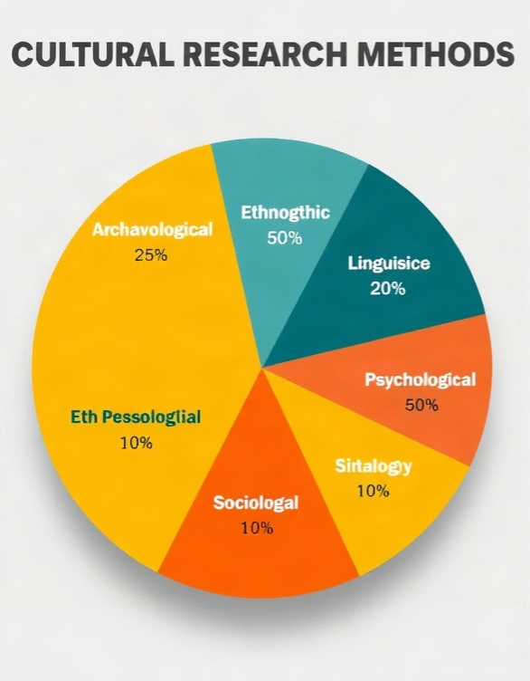
Перспективы культурологических исследований
Диаграмма показывает распределение методов культурологических исследований в процентах.
Наиболее значимыми являются археологические (25%) и этнографические методы (30%). Остальные методы — лингвистические (20%), социологические (15%) и психологические (10%) — представлены в меньшей степени.

Slide 14

Спасибо за внимание!
Спасибо за внимание. В этой презентации мы рассмотрели различные методы культурологических исследований, от количественных до качественных, а также интегративный подход и междисциплинарные примеры. Мы увидели, как важно сочетать разные методы для глубокого понимания культурных явлений и обозначили современные тенденции и перспективы развития культурологических исследований.

